Slide 1
Životné maskulína.

Slide 2
Profesijný životopis
Osobné údaje
  Meno a priezvisko
  Dátum narodenia
  Telefón
  Adresa
  E-mail
Vzdelanie
  2022 - doteraz Užhorodská národná univerzita, Filologická fakulta
Pracovné skúsenosti
Mimoškolské aktivity
Kurzy a certifikáty
Počítačové znalosti
Jazykové znalosti
Vodičský preukaz
Záujmy
Referencie

Slide 3

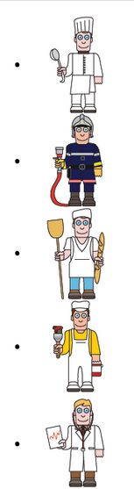
záhradník
opravár
kuchár
hasič
pekár
maliar
lekár
záhradníci
opravári
kuchári
hasiči
pekári
maliari
lekári

Slide 4
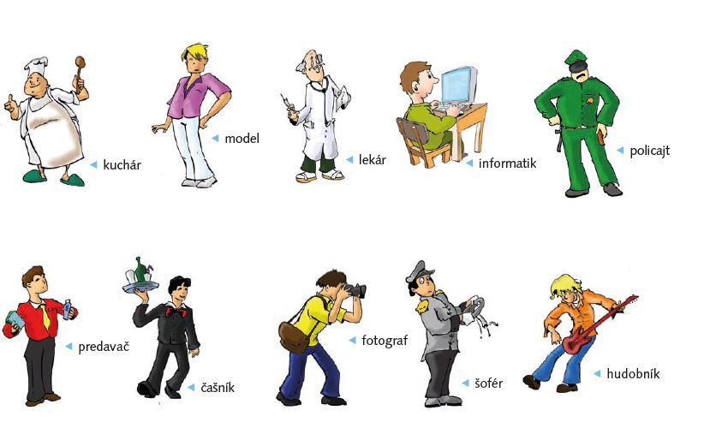

Slide 5
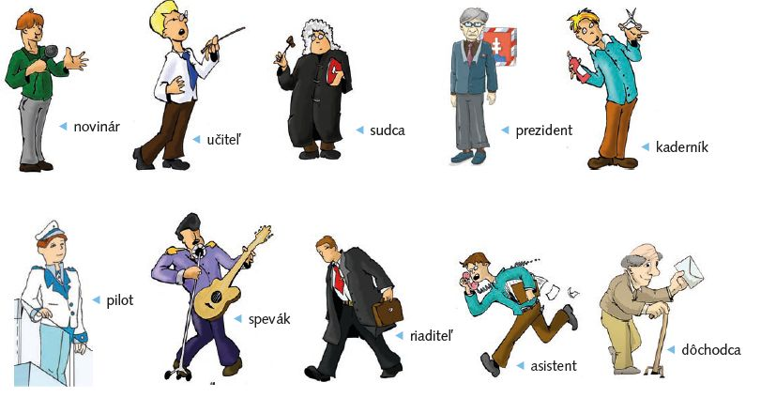

Slide 6
Najlepšie platené povolania v Európe
Trúfli by ste si na ne?
riadiaci letovej prevádzky
pilot
generálny riaditeľ
programátor
chirurg
anestéziológ

Slide 7
Ktoré povolania budú žiadané v budúcnosti?
Bude medzi nimi učiteľ, prekladateľ a tlmočník?

Slide 8
Čo majú spoločné tieto slová?
odborník
inžinier
lekár
vývojár
dizajnér
analytik
farmár
agronóm
záhradník
chovateľ
učiteľ
pokrývač
1 mužský rod
2 slová označujú osoby
3 na konci slova je spoluhláska
Pre takéto podstatné mená má slovenčina vzor chlap.

Slide 9
Pomenovania osôb-mužov zakončených na spoluhlásku sa skloňujú podľa vzoru chlap
singulár
plurál
chlap
chlap-a
chlap-ovi
chlap-a
chlap-ovi
chlap-om
chlap-i
chlap-ov
chlap-om
chlap-ov
chlap-och
chlap-mi
Všimnite si, že v genitíve a akuzatíve sú koncovky zhodné.

Slide 10
Pomenovania osôb mužského rodu
Pred sto rokmi prichádzali na Zakarpatsko odborník^{фахіве́ць} z Československa. Veľmi potrební boli inžinier, lekár, architekt, ale aj poštár ^{листоноша} a kováč^{коваль.}
Pred sto rokmi prichádzali na Zakarpatsko odborníci z Československa. Veľmi potrební boli inžinieri, lekári, architekti, ale aj poštári a kováči.
odborník, inžinier, lekár, architekt, poštár, kováč

Slide 11
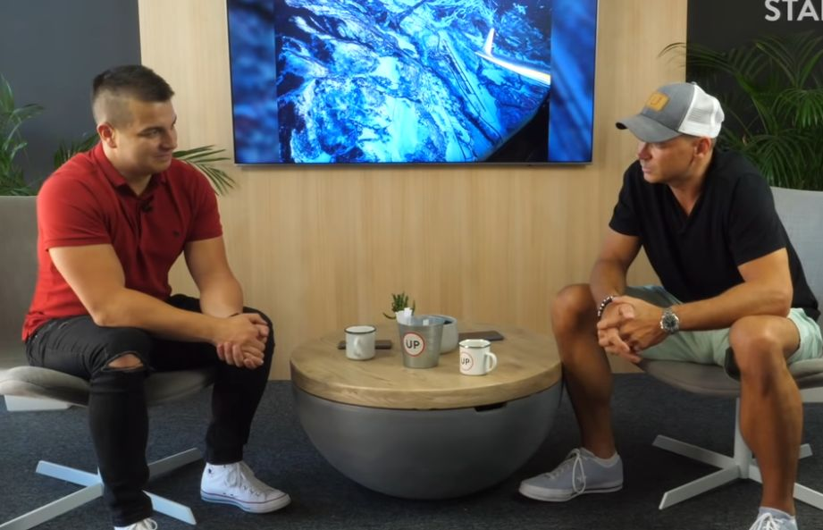
Aké profesie mal Tomáš?
https://www.youtube.com/watch?v=VYsgXnVJnuk
Viezol Justina Biebera po zásnubný prsteň. Vrcholom kariéry bol prezident Bill Cinton

Slide 12
pilot
N pilot-0
G pilot-a
D pilot-ovi
A pilot-a
L o pilot-ovi
I pilot-om
N pilot-i
G pilot-ov
D pilot-om
A pilot-ov
L o pilot-och
I pilot-mi

Slide 13
Použite v množnom čísle
slovenský prezident
hokejový tréner
vyrovnaný súper
iný autor
ukrajinský lekár
životný partner
začínajúci režisér
bývalý redaktor

Slide 14
Použite v množnom čísle
Podstatné mená sa skloňujú podľa vzoru chlap, množné číslo chlapi.
slovenský prezident
hokejový tréner
vyrovnaný súper
iný autor
ukrajinský lekár
životný partner
začínajúci režisér
bývalý redaktor
slovenskí prezidenti
hokejoví tréneri
vyrovnaní súperi
iní autori
ukrajinskí lekári
životní partneri
začínajúci režiséri
bývalí redaktori
Prídavné mená v nominatíve plurálu majú koncovku –í.

Slide 15
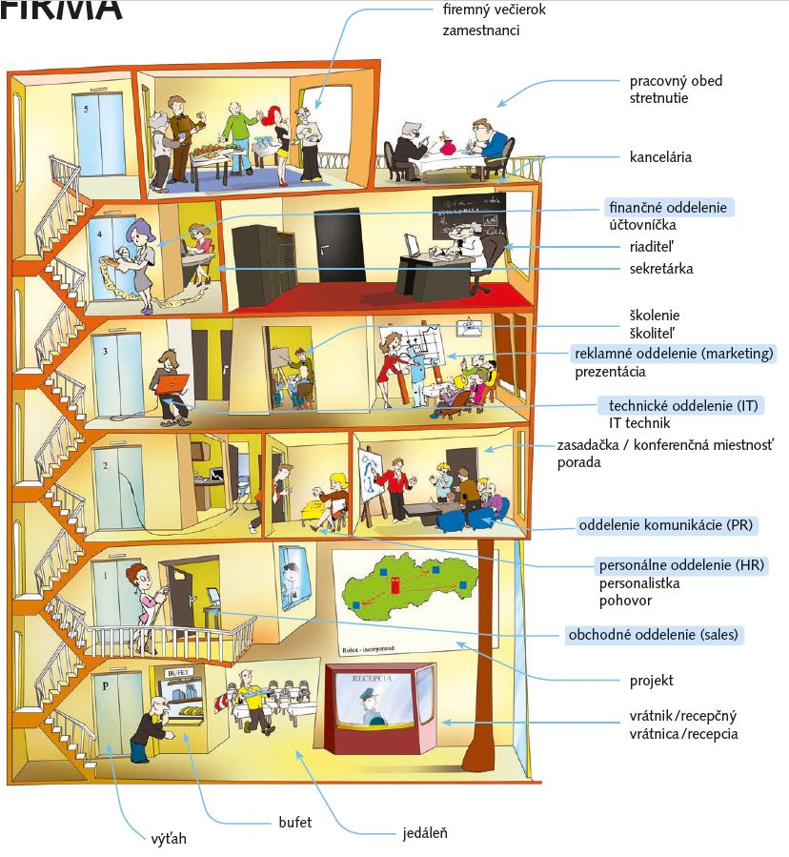
Firma

Slide 16
Cvičenie B
1 V uplynulých mesiacoch prijali viacerých lekár.
2 Na oboch lavičkách sedia tréner, s ktorými som kedysi hrával.
3 Športovec sa pravidelne stretávajú a chodia na rôzne výlety a akcie.
4 Musíme zlepšiť prácu práve s mladými hráč.
5 Sponzor majú jedinečnú príležitosť, aby sa zviditeľnili.
6 Cez víkend bude súťaž požiarnik.
7 Olympiáda je sviatok všetkých športovec.
8 O Pastierskom liste hovorili biskup aj na poslednom zasadnutí Konferencie biskupov Slovenska.
9 Na kúpu a opravu v budovy komunitného centra prispela švajčiarska organizácia, ministerstvo a mnohí jednotlivec.
10 Stretol sa s rektor oboch univerzít a so šéf najvplyvnejších regionálnych médií.
11 Za druhý polčas musím hráč pochváliť.
12 Ponuka stať sa kapitán slovenského družstva bola pre mňa výzvou.

Slide 17
Riešenie
1 V uplynulých mesiacoch prijali viacerých lekárov.
2 Na oboch lavičkách sedia tréneri, s ktorými som kedysi hrával.
3 Športovci sa pravidelne stretávajú a chodia na rôzne výlety a akcie.
4 Musíme zlepšiť prácu práve s mladými hráčmi.
5 Sponzori majú jedinečnú príležitosť, aby sa zviditeľnili.
6 Cez víkend bude súťaž požiarnikov.
7 Olympiáda je sviatok všetkých športovcov.
8 O Pastierskom liste hovorili biskupi aj na poslednom zasadnutí Konferencie biskupov Slovenska.
9 Na kúpu a opravu v budovy komunitného centra prispela švajčiarska organizácia, ministerstvo a mnohí jednotlivci.
10 Stretol sa s rektormi oboch univerzít a so šéfmi najvplyvnejších regionálnych médií.
11 Za druhý polčas musím hráčov pochváliť.
12 Ponuka stať sa kapitánom slovenského družstva bola pre mňa výzvou.

Slide 18
Anna: Aha, pozri, nejaký plagát. Včera tu tento plagát ešte nebol.
Zuzka: Poďme sa pozrieť.
An: „Deň otvorených dverí“ – čo to znamená?
Zu: Všetci, ktorí by chceli na tejto univerzite, môžu prísť a prezrieť si napríklad učebne, laboratóriá. Deň otvorených dverí sa koná pravidelne, na každej fakulte. Tento deň otvorených dverí je na filozofickej fakulte. Bude to na budúci štvrtok.
An: Aha, už rozumiem! Aj u nás sa konajú dni otvorených dverí. Nielen na univerzitách, ale aj na iných školách, vo firmách, v televíziách, na úradoch a podobne.
Zu: Správne. Ja som bola na dni otvorených dverí na univerzitách. Bolo to vždy veľmi zaujímavé.
An: O aké školy si sa zaujímala?
Zu: Zaujímala som sa o školy, na ktorých bol odbor učiteľstvo jazykov alebo prekladateľstvo.
An: Čo by si chcela robiť po štúdiu? Kde by si chcela pracovať?
Zu: Chcela by som pracovať vo firme, ktorá robí preklady a tlmočenie. Chcela by som cestovať po celom svete.
An: Nechcela by si pracovať v zahraničí?
Zu: Možno. Keby som tam našla lepšiu prácu. Zarobila by som možno viac než tu na Slovensku. Ale najskôr budem hľadať prácu tu.
An: Neboj sa, určite nájdeš super prácu.

Slide 19
Pravda – nepravda?
Anna a Zuzana si prezerajú starý plagát.
Zuzana vysvetľuje Anne, čo je deň otvorených dverí.
Na Ukrajine sa tiež konajú dni otvorených dverí na univerzitách.
Vtedy si môžu ľudia prezrieť napríklad učebne a laboratóriá.
Na budúci štvrtok bude deň otvorených dverí na Fakulte histórie a medzinárodných vzťahov.
Zuzka nerada chodila na dni otvorených dverí.
Zuzka sa zaujímala len o prekladateľstvo.
Anna by chcela pracovať v zahraničí.
Zuzka by chcela nájsť prácu na Slovensku.
Anna verí, že Zuzka nájde dobrú prácu.

